Slide 1
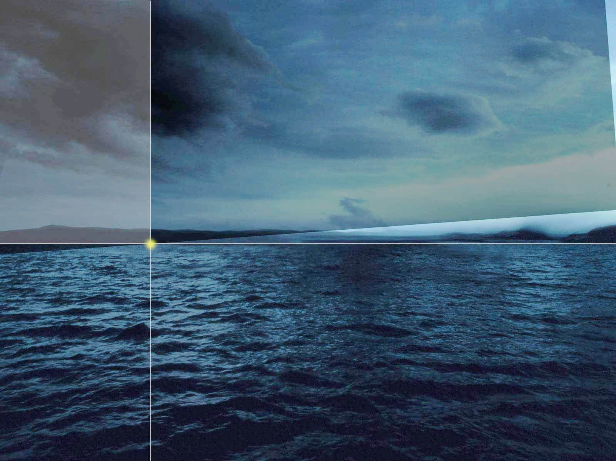
Тема 1. Уявлення про Землю в давнину

Slide 2
З курсу історії тобі відомо, що в минулому людства виділяють епохи:
стародавнього світу (до V століття нашої ери);
середніх віків (до кінця XVII ст., включаючи епоху Великих географічних відкриттів XV - XVI ст.);
нового часу (до кінця XIX століття),
новітнього часу та сучасності (XX – поч. XXI ст.).

Slide 3
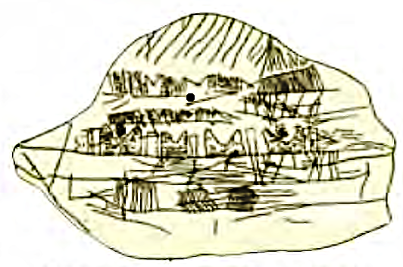
Схематичне зображення місцевості, видряпане приблизно 14 тисяч років тому на кістці мамонта.
Тут зображені житла, річка, горби з лісом. Можливо, це місця риболовлі й мисливські угіддя.
У первісному суспільстві географічні знання обмежувалися близьким довкіллям. Вони були необхідні для виживання людей - наших далеких предків.

Slide 4
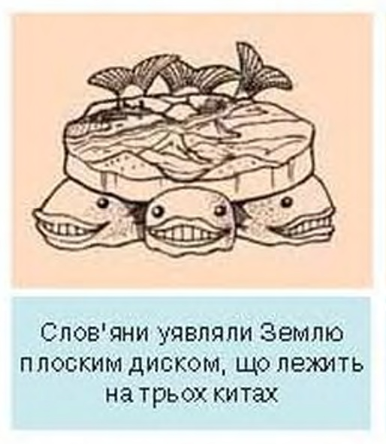
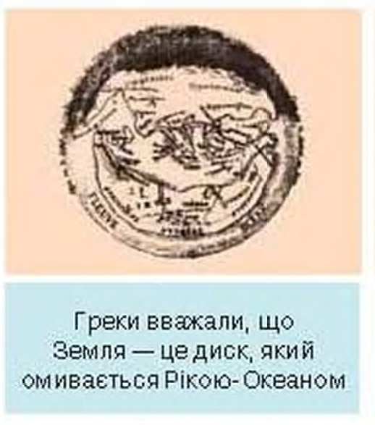

Slide 5
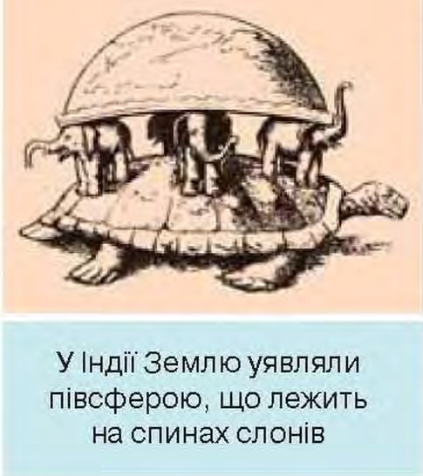
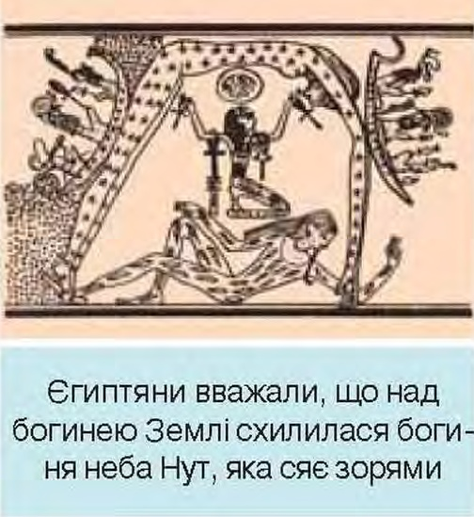

Slide 6
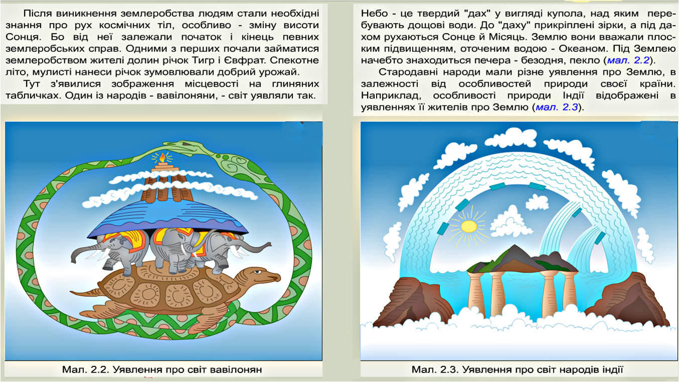
Стародавні народи мали різне уявлення про Землю, в залежності від особливостей природи своєї країни.
В Індії уявляли Землю півсферою, що лежить на спинах слонів

Slide 7
Вавілоняни уявляли так.
Небо - це твердий "дах" у вигляді купола, над яким пере­бувають дощові води.
До "даху" прикріплені зірки, а під дахом рухаються Сонце й Місяць. Землю вони вважали плоским підвищенням, оточеним водою - Океаном.
Під Землею начебто знаходиться печера - безодня, пекло

Slide 8
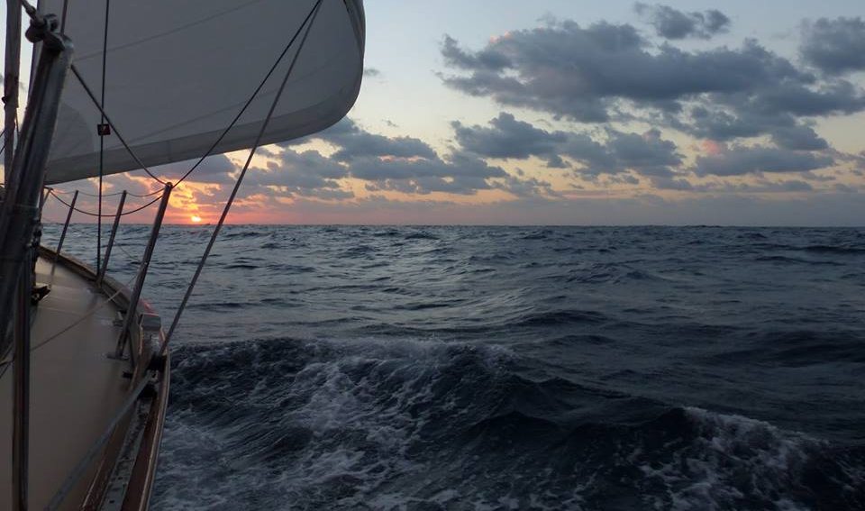
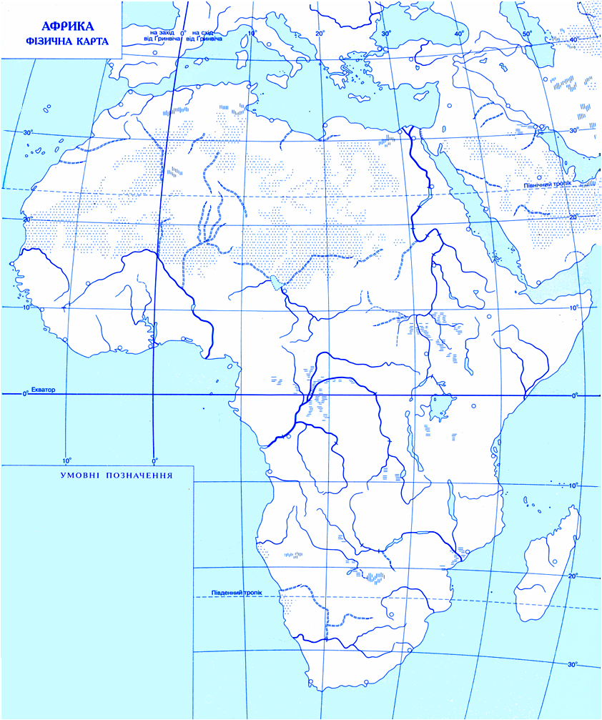
§ 3. Уявлення про Землю в давні часи
Напри кінці VI ст. до н. е. єгипетський фараон Нехо доручив фінікійцям дізнатися, наскільки далеко на південь простягається Лівія.
Фінікійці на вітрильниках вийшли з Червоного моря й почали рухатися на південь
Подорож тривала три роки.
Вони обігнули материк і двічі перетнули екватор
Фінікійці
VI ст. до н. е
Експедиція закінчилась у Карфагені, на південному узбережжі Середземного моря
Notes:
Відомості про Африку в стародавні часи. Північне узбережжя Афри­ки було відоме європейцям давно. Греки називали його Лівією. На бере­гах Нілу існувала одна з найдавніших цивілізацій — Стародавній Єгипет.
На сході Середземноморського узбережжя (територія сучасного Лівану), на вузькій прибережній смузі, проживали фінікійці. Напри­кінці VI ст. до н. е. єгипетський фараон Нехо доручив фінікійцям ді­знатися, наскільки далеко на південь простягається Лівія. Фінікійці на вітрильниках вийшли з Червоного моря й почали рухатися на пів­день. Подорож тривала три роки. Вони обігнули материк і двічі пере­тнули екватор. Експедиція закінчилась у Карфагені, на південному узбережжі Середземного моря. Фінікійці з'ясували, що Лівія з усіх боків омивається водою, за винятком тієї частини, де материк з'єдну­ється з Азією. Так були визначені орієнтовні обриси Африки. Про цю подорож пізніше розповів світові давньогрецький учений — «батько історії» Геродот.

Slide 9
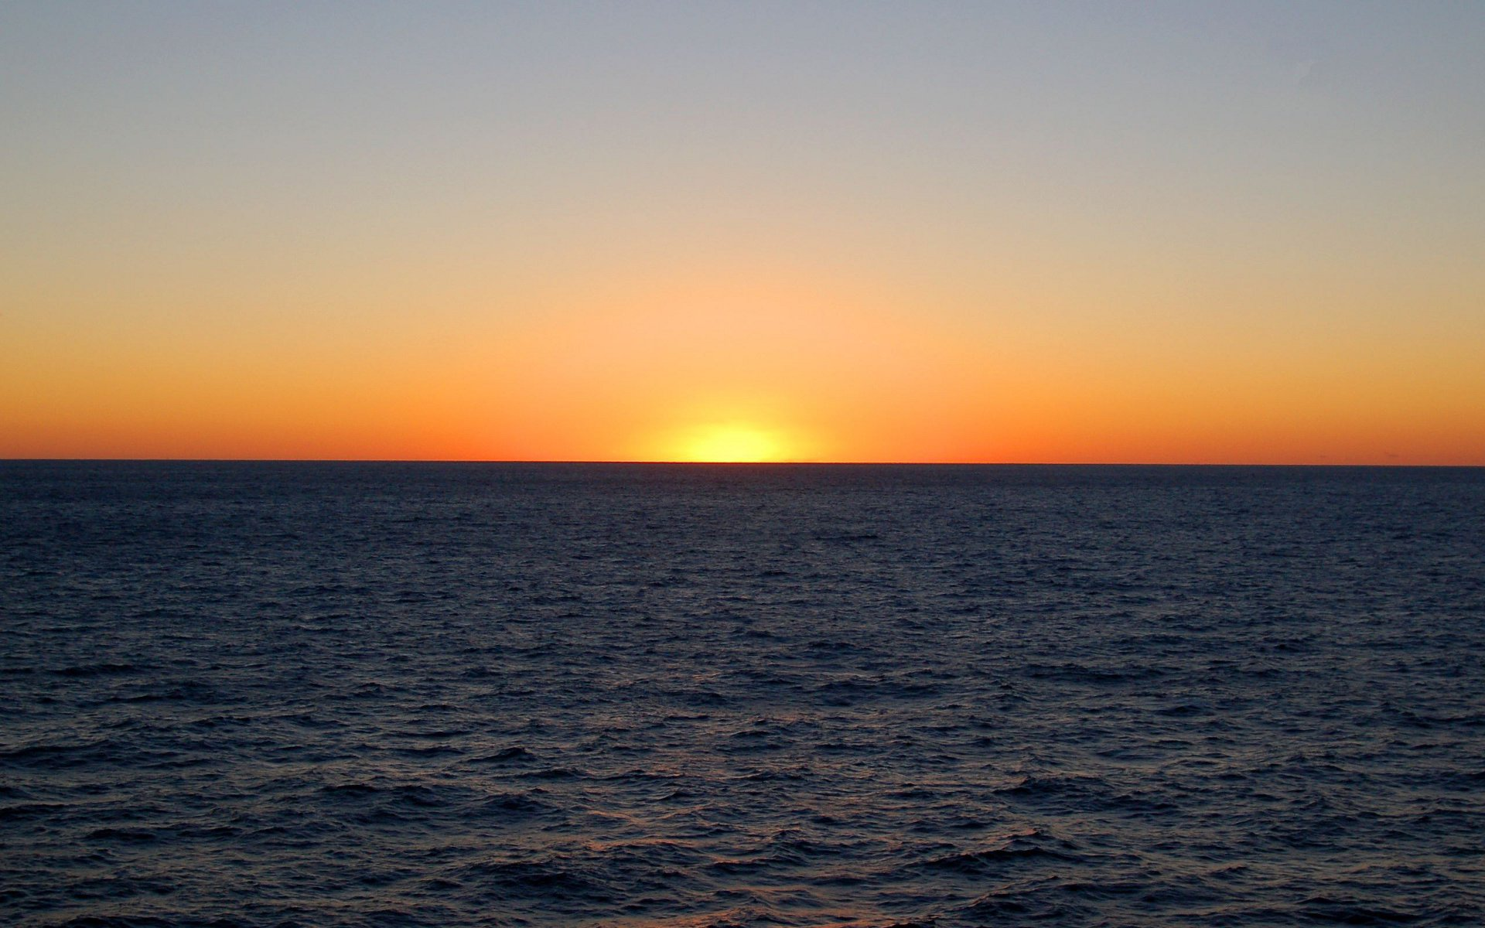
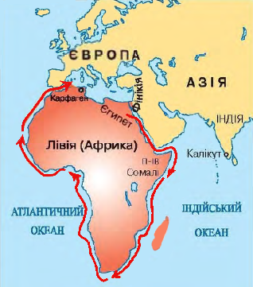
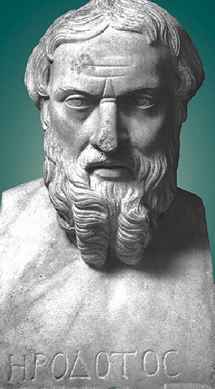
Фінікійці з'ясували, що Лівія з усіх боків омивається водою, за винятком тієї частини, де материк з'єднується з Азією. Так були визначені орієнтовні обриси Африки
Про цю подорож пізніше розповів світові давньогрецький учений — «батько історії» Геродот.

Slide 10
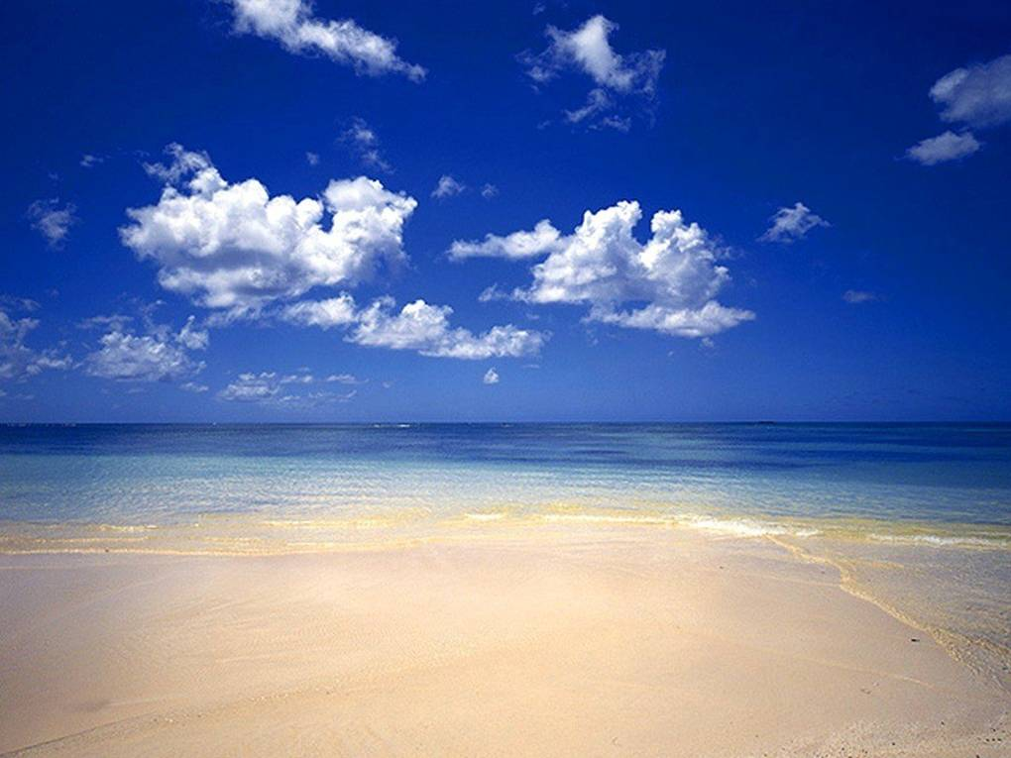
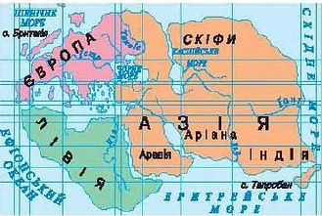
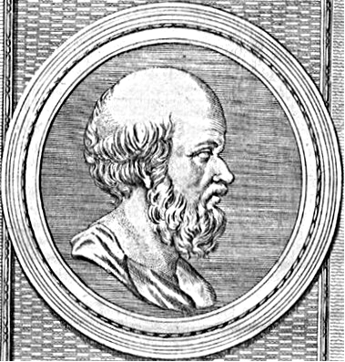
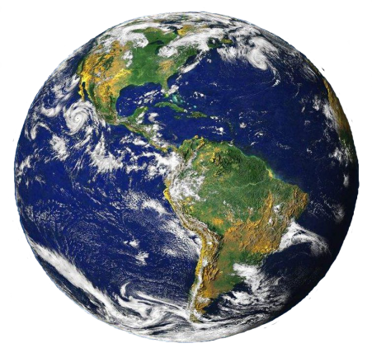
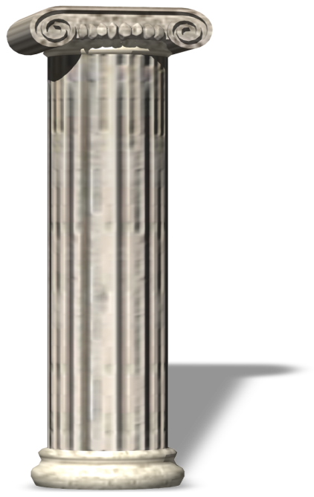
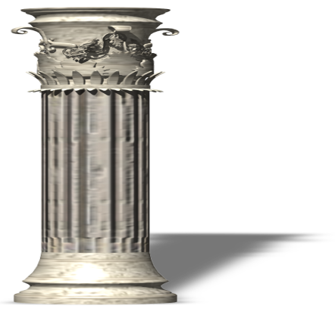
Грецький вчений
Ератосфен
Вперше назвав науку про Землю - Географія.
Вказував на сферичну форму Землі. Описав її поверхню. Створив географічну карту світу. Визначив довжину екватора-39 690 км.
(Справжня - 40120 км)

Slide 11
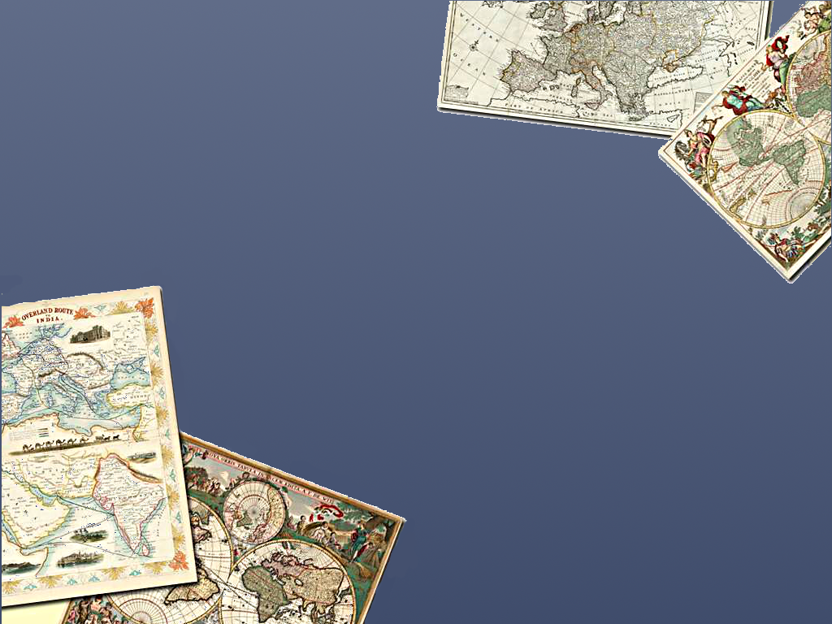

Прктична робота
Складання таблиці
"Етапи географічного
пізнання Землі"

Slide 12

Практична робота Складання таблиці "Етапи географічного пізнання Землі"
1.Пізнання Землі в стародавні часи та епоху Середньовіччя
Фінікійці VI ст. до н. е | Фінікійці з'ясували, що Африка з усіх боків омивається водою, за винятком тієї частини, де материк з'єднується з Азією.
Грецький вчений Ератосфен | Вперше назвав науку про Землю – Географія. Вказував на сферичну форму Землі. Описав її поверхню. Створив географічну карту світу.

Slide 13
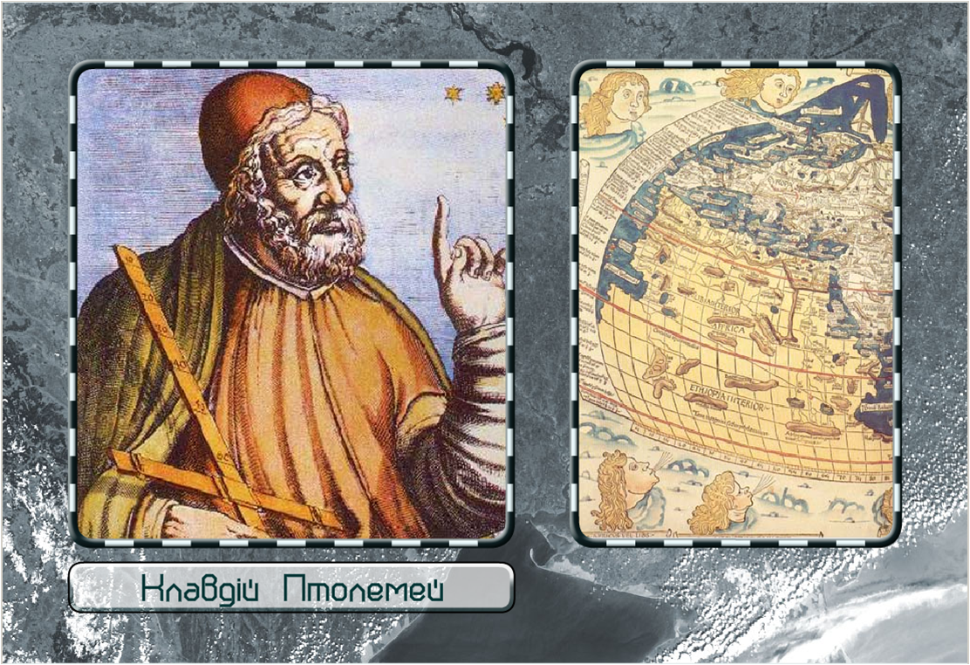
Клавлій Птолемей (90-160 pp. н.е.)
Давньогрецький учений Птолемей (90-160 pp. н.е.) систематизував усі відомі на той час географічні знання.
Notes:
Давньогрецький учений Птолемей (90-160 pp. н. е.) систематизував усі відомі на той час географічні знання. На їх основі він створив знамениту географічну працю - "Посібник з географії" і склав 26 карт окремих ділянок земної поверхні й одну зведену карту світу (мал. 2.7). Птолемей визнавав кулястість Землі, однак помилково вважав її розміри значно меншими, ніж насправді. У південній частині планети він розмістив невідомий материк, припускаючи: якщо в північній частині планети багато суходолу, то і в південній має існувати великий суходіл - Південний материк. В епоху Великих географічних відкриттів його назвали Terra Australis Incognita - Південна Невідома Земля. Цю легендарну землю мореплавці марно шукали протягом багатьох століть.
До наших часів дійшли й інші географічні описи

Slide 14
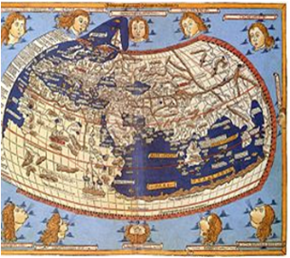
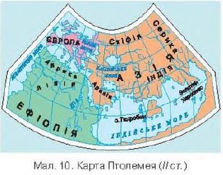
Карта Птоломея (ІІ ст)
На їх основі він створив знамениту географічну працю - "Посібник з географії" і склав 26 карт окремих ділянок земної поверхні й одну зведену карту світу

Slide 15
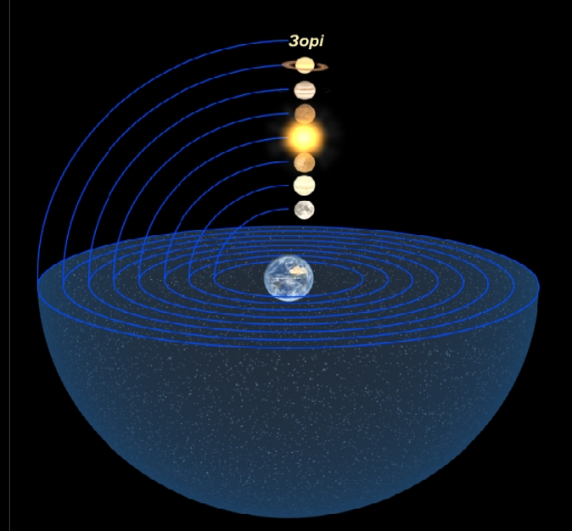

Птоломей розробив математичну теорію руху планет навколо нерухомої Землі, яка дозволяла обчислювати їхнє положення на небі.
Грецький вчений Птоломей вважав, що в центрі знаходиться Земля навколо якої обертається Сонце та інші планети

Slide 16
Продовжимо табличку
Клавдій Птоломей 90-160 pp. н.е.) | Створив географічну працю - "Посібник з географії і склав 26 карт окремих ділянок земної поверхні й одну зведену карту світу

Slide 17
Географічний
практикукм
Розв'яжіть задачі, дайте відповіді на запитання та тести

Slide 18
Тема ˝Уявлення про Землю в данину"
№ | Відповідь учня | Вірна відповідь
1 | слово
2 | слово
3
4
5
слово
слово
слово
10

Slide 19
допишіть вирази
Уявляли Землю плоским диском, що лежить на трьох китах
1. Слов'яни
Уявляли, що Земля це диск, що нагадує щит воїна, який омивається Рікою-Океаном
2. Греки
Думали, що Земля зверху накрита твердим небом — світова гора, яка оточена морем
3. Вавилоняни
Де височать гори Гімалаї віссю світу вважали гору Меру навколо якої розташовані сім океанів
4. В Азії
1

Slide 20
Найдавніші географічні відкриття зробили люди, які жили в Африці на берегах Середземного і Червоного морів
єгиптяни
Дізналися, що Лівія (Африка) з усіх сторін омивається морем
фінікійці
Уявляли Землю півсферою, що лежить на спинах слонів
індійці
Вважали, що над богинею Землі схилилася богиня неба Нут, яка сяє зорями
єгиптяни
2

Slide 21
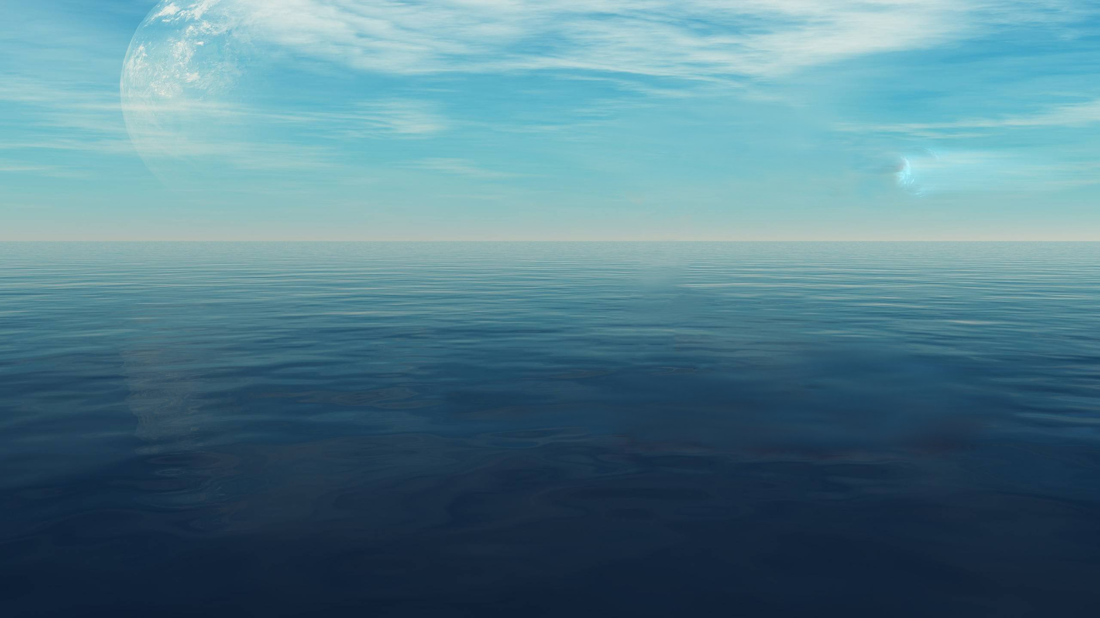
Вчимося писати тести
Вперше назвав науку про Землю – Географія. Вказував на сферичну форму Землі.
Створив географічну карту світу.
Клавдій Птоломей
Ератосфен
Геродот
3

Slide 22
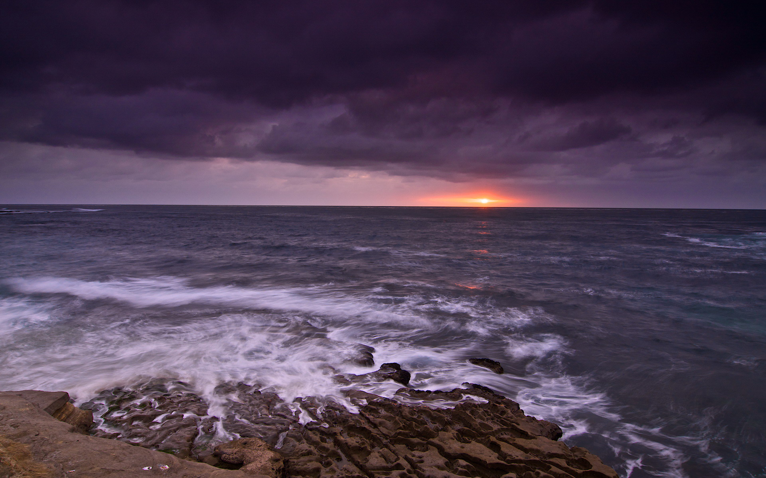
Створив географічну працю - "Посібник з географії і склав 26 карт окремих ділянок земної поверхні й одну зведену карту світу
Ератосфен
Геродот
Клавдій Птоломей
4

Slide 23
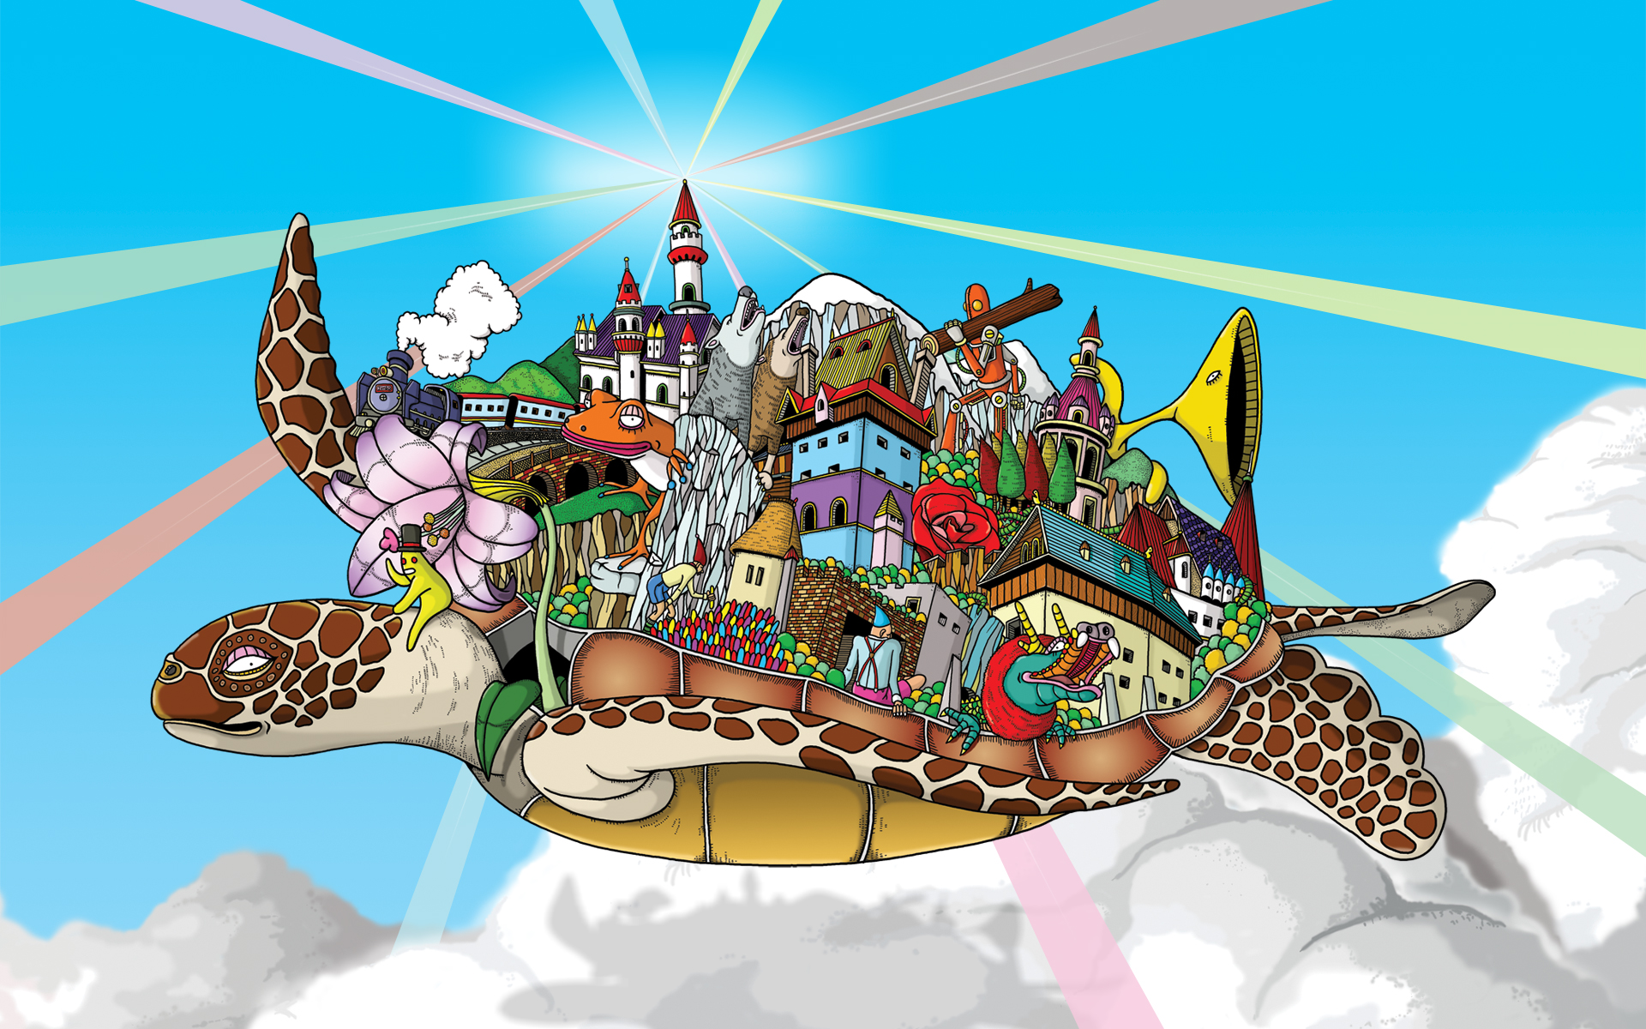
Явлення ро Землю
учнів 6 класу
5

Slide 24
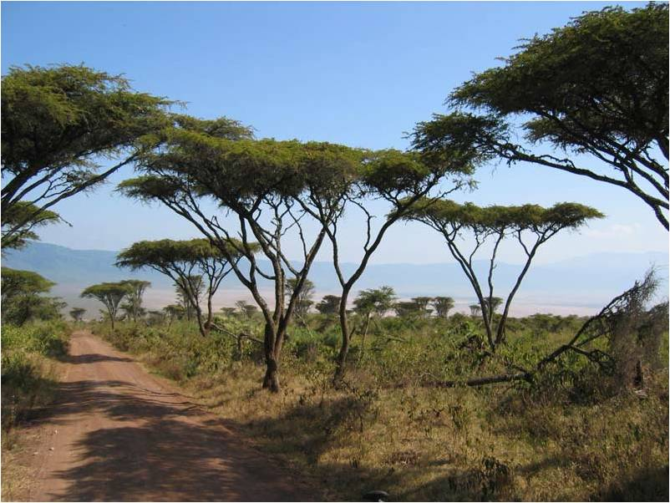
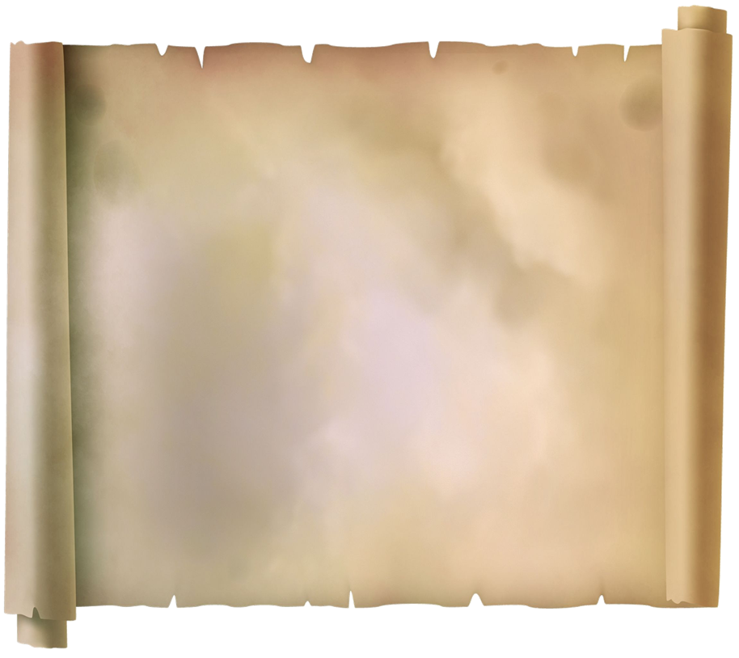
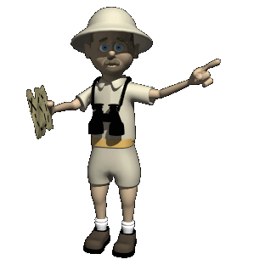
Джерела
1. КобернікС. Г., КоваленкоР.Р. Географія:
Довідник для абітурієнтів та школярів загальноосвітніх навчальних закладів: Навчально-методичний посібник.—
Видання друге, доповнене. —К.: Літера ЛТД,2007.
2. Географія: підручник для 6 кл. загальноосвіт. навч. закл./ В.М.Бойко, С.В.Мікелі .̶ ХАРКІВ: СИЦИЯ, 2014
3. Загальна географія.6 клас: посібник для вчителя/О.О.Байназарова – Харків: Веста «Ранрк», 2002. (На допомогу вчителю)
4. http://naurok.com.ua

